Slide 1

成都市
政府工作报告

Slide 2
成都市
政府工作报告

Slide 3
成都市
政府工作报告

Slide 4



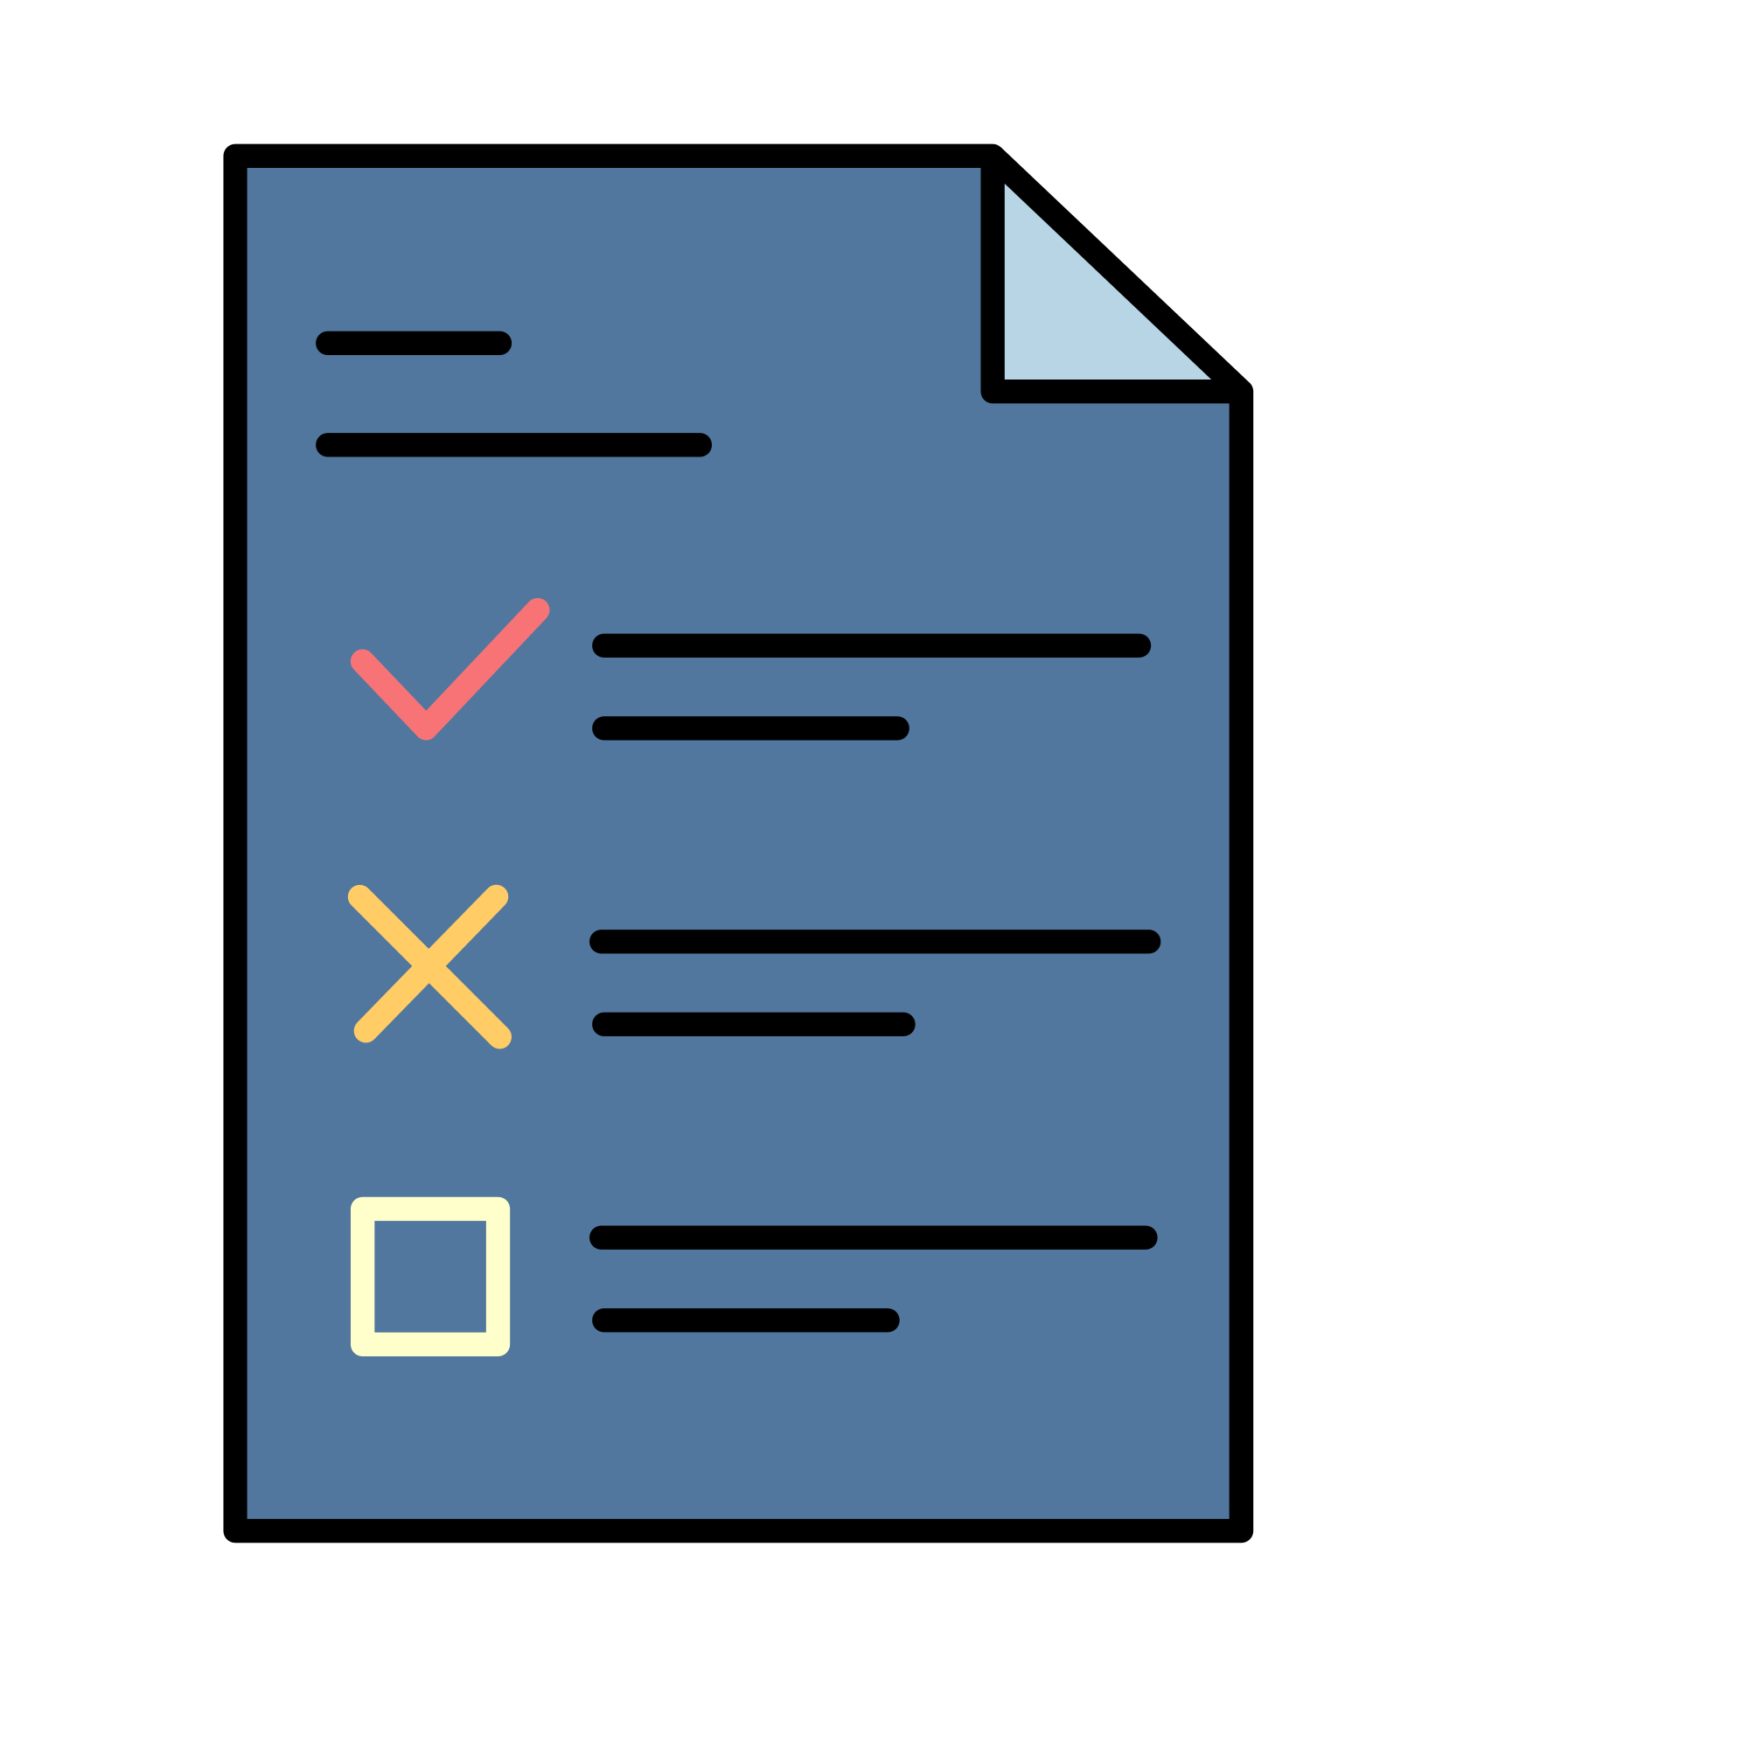
程序开发
数据中心
数据中心建设
维护用户数据
数据中心
数据中心建设
维护用户数据
数据中心
数据中心建设
维护用户数据
数据中心
数据中心建设
维护用户数据

Slide 5
数据中心
数据中心建设
维护用户数据
数据中心
数据中心建设
维护用户数据
数据中心
数据中心建设
维护用户数据
数据中心
数据中心建设
维护用户数据

